Slide 1


国家中小学课程资源
电源和电流（第二课时）
年 级：高 二 主讲人：许耀平
学 科：物理（人教版）
学 校：北京师范大学第二附属中学

Slide 2
电源和电流（第二课时）
年 级：高 二 | 学 | 科：物理（人教版）
主讲人：许耀平 | 学 | 校：北京师范大学第二附属中学

Slide 3

问题：
从微观的角度考虑，导体中电流 的强弱，与哪些因素有关系呢？

Slide 4

一、电流的微观解释
电子的电荷量
自由电子定向移动的平均速率
自由电子的密集程度
导体的横截面积
导体的长度……
1.猜测：

Slide 5
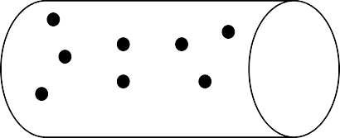

2.建立模型
一段圆柱形导体：
横截面积为S，长为l，
单位体积内的自由电子数为n，
每个电子的电荷量为e，
自由电子定向移动的平均速率为v。
v
S
l

Slide 6
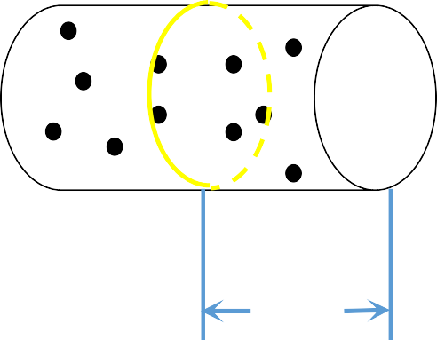

3.推导和解释：
t时间内，只有长为vt的圆柱内的电子能通过横截面S。
v
S
l
vt

Slide 7
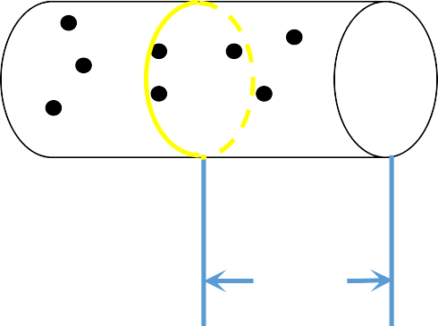

长为vt的圆柱内的自由电子总数N=nSvt
t时间内，通过横截面S的总电荷量
q=Ne q=neSvt
v
电流I可以表示为： I = ^{q} = neSv
t
S
l
vt

Slide 8

二.导体中电子定向移动的平均速率
1.猜测一下导体中电子定向移动平 均速率的数量级。
2.利用已知数据估算导体中电子定 向移动的平均速率。

Slide 9
有一条横截面积S＝1 mm² 的铜导线，通过的电流I＝1
A。已知铜的密度ρ＝8.9×10³ kg/m³，铜的摩尔质量M
＝6.4×10⁻² kg/mol，阿伏加德罗常数N_{A}＝6.02×10²³ mol⁻¹，电子的电荷量e＝-1.6×10⁻¹⁹ C。在这个问题中可 以认为导线中每个铜原子贡献一个自由电子。求铜导 线中自由电子定向移动的平均速率。

Slide 10
解:设自由电子在导线内定向移动的平均速率是v。
先计算出单位体积的铜原子个数，一个铜原子提供一 个自由电子，就可以得到单位体积自由电子的个数n。 先求解铜的摩尔体积V。
M 6.4×10⁻² Kg/mol
−6 3
V = = = 7.2 ×10 m /mol
ρ 8.9×10³ Kg/m³
摩尔体积为1 mol铜原子占据的空间，也即为
6.02×10²³个铜原子占据的空间。

Slide 11
单位体积铜原子的个数，也就是单位体积自由电子 个数n为：
6.02 ×10²³ /mol
V 7.2 ×10⁻⁶ m³ /mol
N
_{n =} A
=
= 8.36 ×10²⁸ / m³
根据电流的微观表达形式
I = neSv
1A
neS 8.36 ×10²⁸ /m³ ×1.6 ×10⁻¹⁹ C×1×10⁻⁶ m²
I
v =
=
=7.5×10⁻⁵ m/s

Slide 12

3.算一算：
电子定向移动通过一条1m长的导线 大约需要多长时间？

Slide 13
区分以下几个速率：
电子定向移动的平均速率--10⁻⁴m/s
导体中建立电场的速率--光速
电子做无规则热运动的平均速率--10⁵m/s

Slide 14
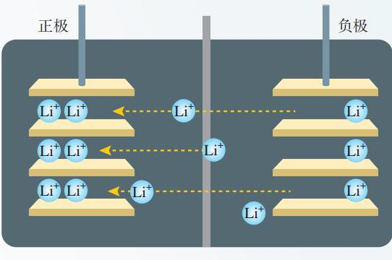
三.电动汽车中的电池
对纯电动汽车提供电能的是锂离子电池。
1.锂离子电池的结构：

Slide 15
2.锂离子电池的充放电原理：
充电时，电池的正极上有锂离子生成， 生成的锂离子经过电解液运动到负极。
放电时（即汽车开动时），嵌在负极碳 层中的锂离子脱出，通过电解液回到正 极。

Slide 16
3.锂离子电池的容量
电池放电时能输出的总电荷量叫作电池的 容量，通常以“安时”（A·h）或“毫安 时”（mA·h）作单位。
单体锂离子电池的容量极为有限，为满足 需要，常用由若干锂离子电池构成的电池 组。

Slide 17
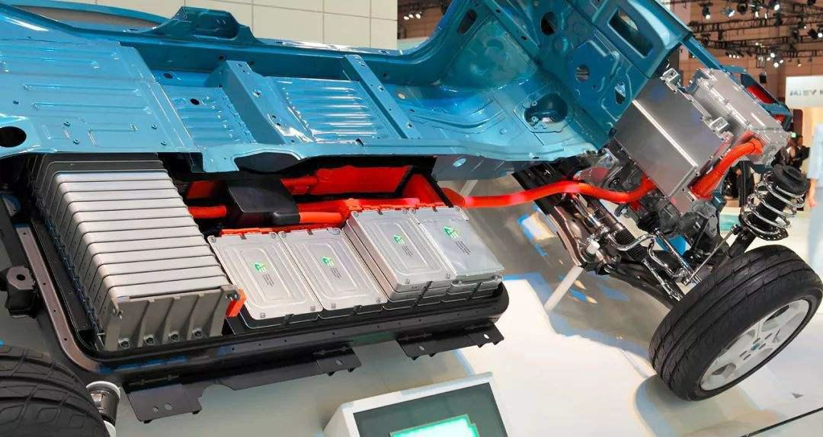
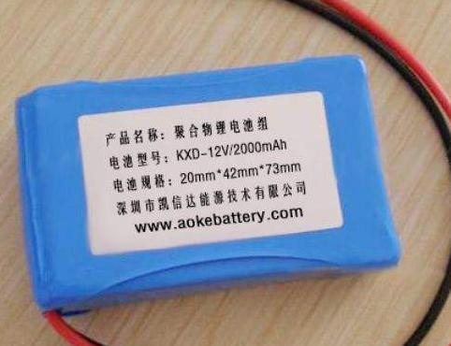
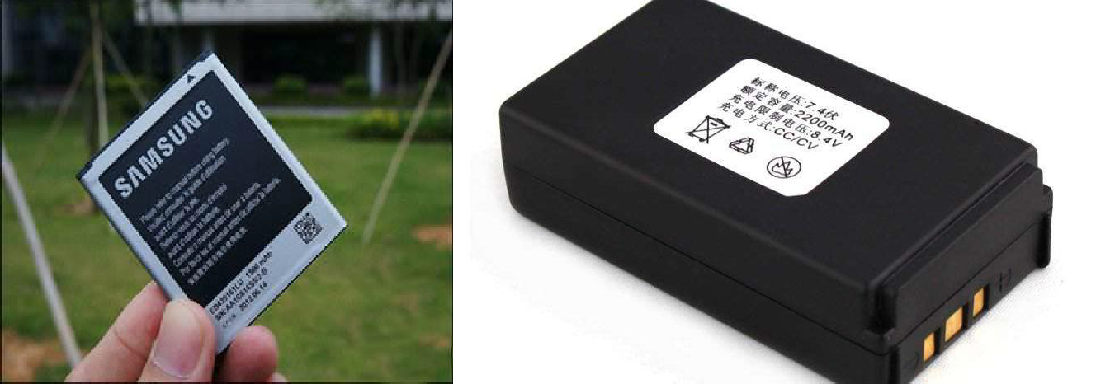
4.常见的锂离子电池

Slide 18
5.锂离子电池与社会和环境
随着电池容量、可靠性、安全性与充电技术等的不断 成熟，纯电动汽车正在迅速发展。2019年，我国纯电 动汽车生产就达到了102万辆。
纯电动汽车的发展将极大缓解燃油汽车带来的污染问 题，有助于改善城市的空气质量。

Slide 19
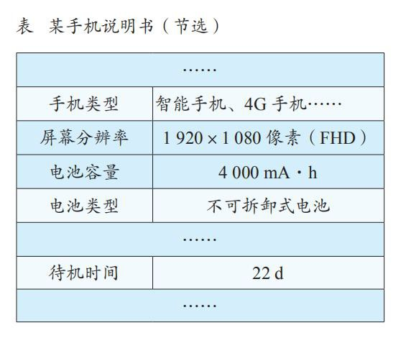
四.练习
某手机的说明书标明该手 机电池容量为4000 mA·h， 待机时间为22 d，说明书 还标明，用该手机播放视 频的时间是17 h。
请估算播放视频的电流大 约是待机电流的几倍。

Slide 20
_{I =} q ₌ 4000mA× h _{= 7.6mA}
解：
1
t₁ 22d× 24h/d
I = ^{q} = ^{4000mA× h} = 235.3mA
2
t 17h
2
_{n =} I₂ ₌ 235.3 _{≈ 31}
I₁ 7.6

Slide 21

小结
搬运电荷， 形成 保持电压 电流
电流 定义
微观 解释
电源
导体
电路
导体连接方式
电路的应用

